Slide 1
Муниципальное автономное образовательное учреждение средняя общеобразовательная школа №19 г. Балаково
Подвиг

Slide 2
Сегодня мы узнаем
о том, что такое подвиг;
о человеческой жертвенности.

Slide 3
Подвиг?

Slide 4
Подвиг
Героический самоотверженный поступок;
важное по своему значению деяние;
преодоление эгоизма и корысти;
жертва человека во имя добра и справедливости

Slide 5
Подвиг -это
Героизм
Жертва
Подарок
Благородство

Slide 6
Подвиг это движение к
Добру
Корысти
Гордости
Победе

Slide 7
Любовь Смелость Совесть Эгоизм
Что лежит в основе подвига?

Slide 8
Ради кого совершаются подвиги?
Ради самого себя
Ради другого человека
Ради Бога

Slide 9
«Сия есть заповедь Моя, да любите друг друга, как Я возлюбил вас. Нет больше той любви, как если кто положит душу свою за друзей своих» (Ин.15:12-13)

Slide 10
Подвиг любви

Slide 11
Жертва
Помощь, милостыня, самоотречение, благотворительность

Slide 12
Жертва – это Дар
Ценное для тебя
Без понуждения
Без сожаления

Slide 13
Михаил Иванович Глинка (1804 – 1857)

Slide 14
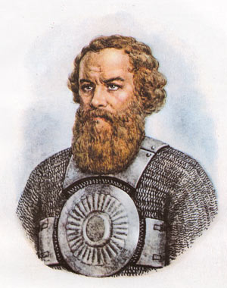
Кузьма Минин (конец XVIвека – 1616 год). Род его происходил из небольшого волжского города Балахны и владел соляным промыслом. Сам Кузьма был нижегородским купцом. В Смутное время возглавил формирование народного ополчения

Slide 15
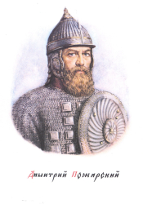
Дмитрий Михайлович Пожарский (1578-1642г.г.) Князь, военный и политический деятель, глава Второго Народного ополчения, освободившего Москву от польско-литовских оккупантов

Slide 16
К.Минин обращается с воззванием к жителям Новгорода

Slide 17
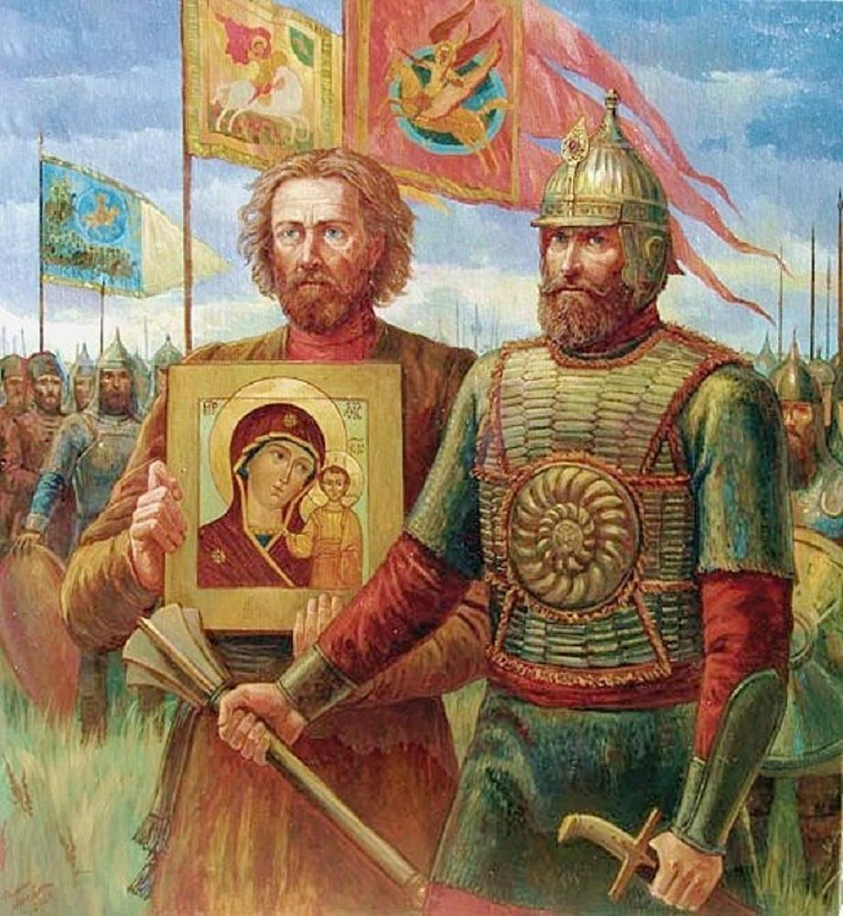

Slide 18
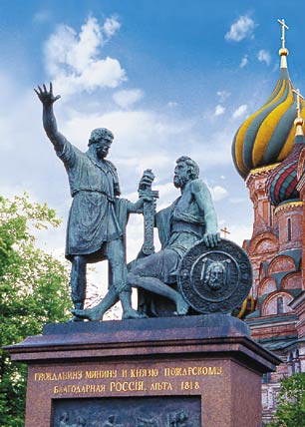

Slide 19
Иван Сусанин Русский крестьянин из села Домнино

Slide 20
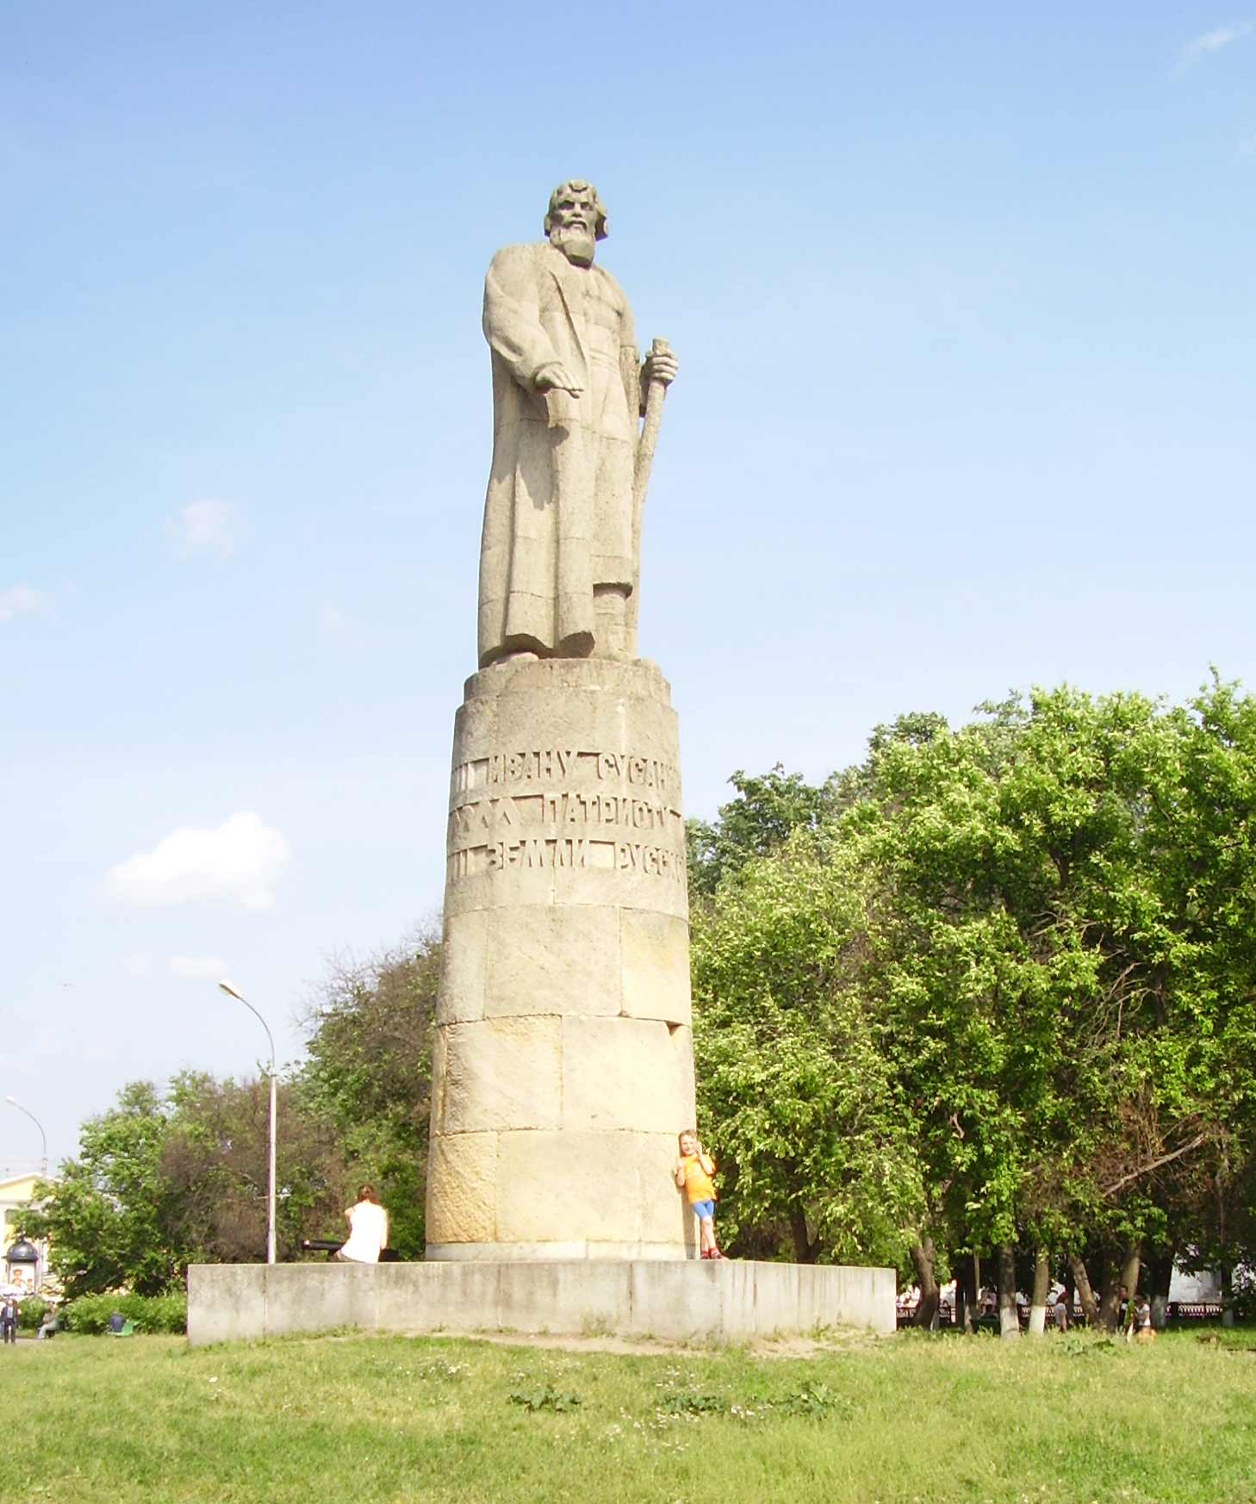

Slide 21
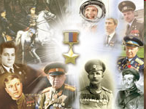
Герои
Люди, совершающие подвиги, необычные по своей храбрости, доблести, самоотверженности

